Slide 1
BOOTCAMP[02] #Sistem Informasi
Gamaria Mandar. M.Kom

Slide 2
List Materi
Struktur flask dan manajemen direktori menggunakan blueprint
Menampilkan template pada flask
Membuat database
Menampilkan data pada website
Membuat Form dan validasi
CRUD
Studi kasus “KATALOG UKM”

Slide 3
Rancangan Database
Tabel: tukm
Tabel: tkategori
Field | Type data | Size
Id* | Integer
nama_ukm | varchar | 100
industri_id**
no_izin
thn_berdiri
alamat
propinsi
kota
kecamatan
nama_pemilik
no_KTP
no_hp
username
password
gambar
Field | Type data | Size
Id* | Integer
kategori | varchar | 100
ket
Tabel: tindustri
Field | Type data | Size
Id* | Integer
industri | varchar | 100
ket | varchar | 250
Tabel: tproduk
Field | Type data | Size
Id | Integer
no_pirt | varchar | 100
no_lppom
nama_produk
kategori_id**
harga
deskripsi
stok
gambar
Ukm_id**
Tabel: tadmin
Field | Type data | Size
Id* | Integer
username | varchar | 100
password

Slide 4
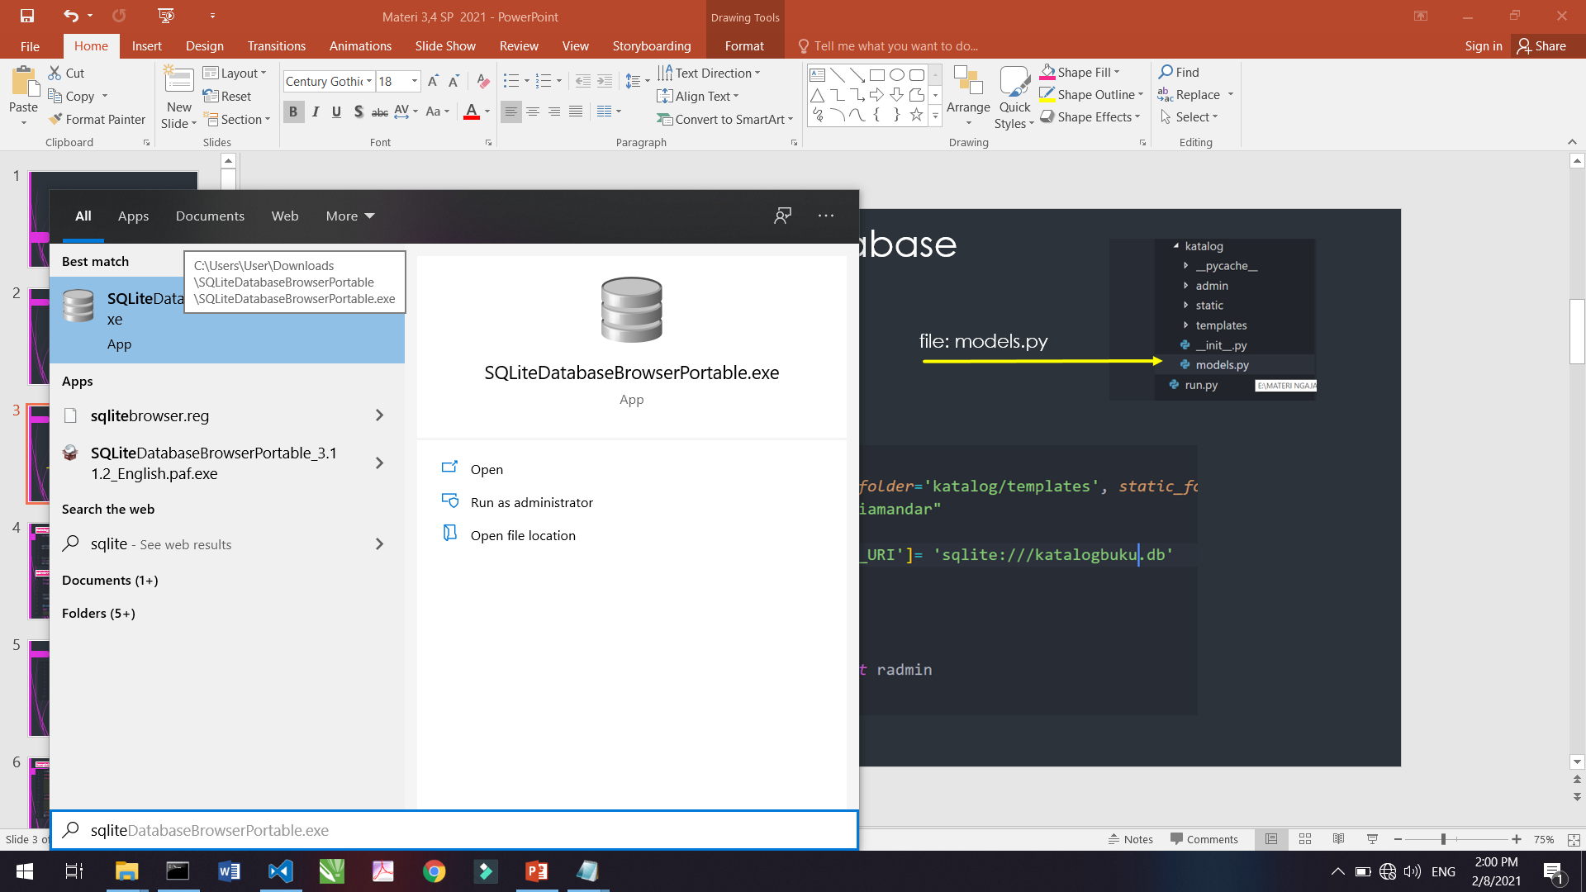
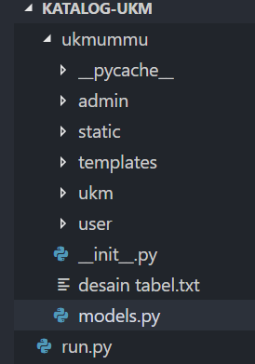
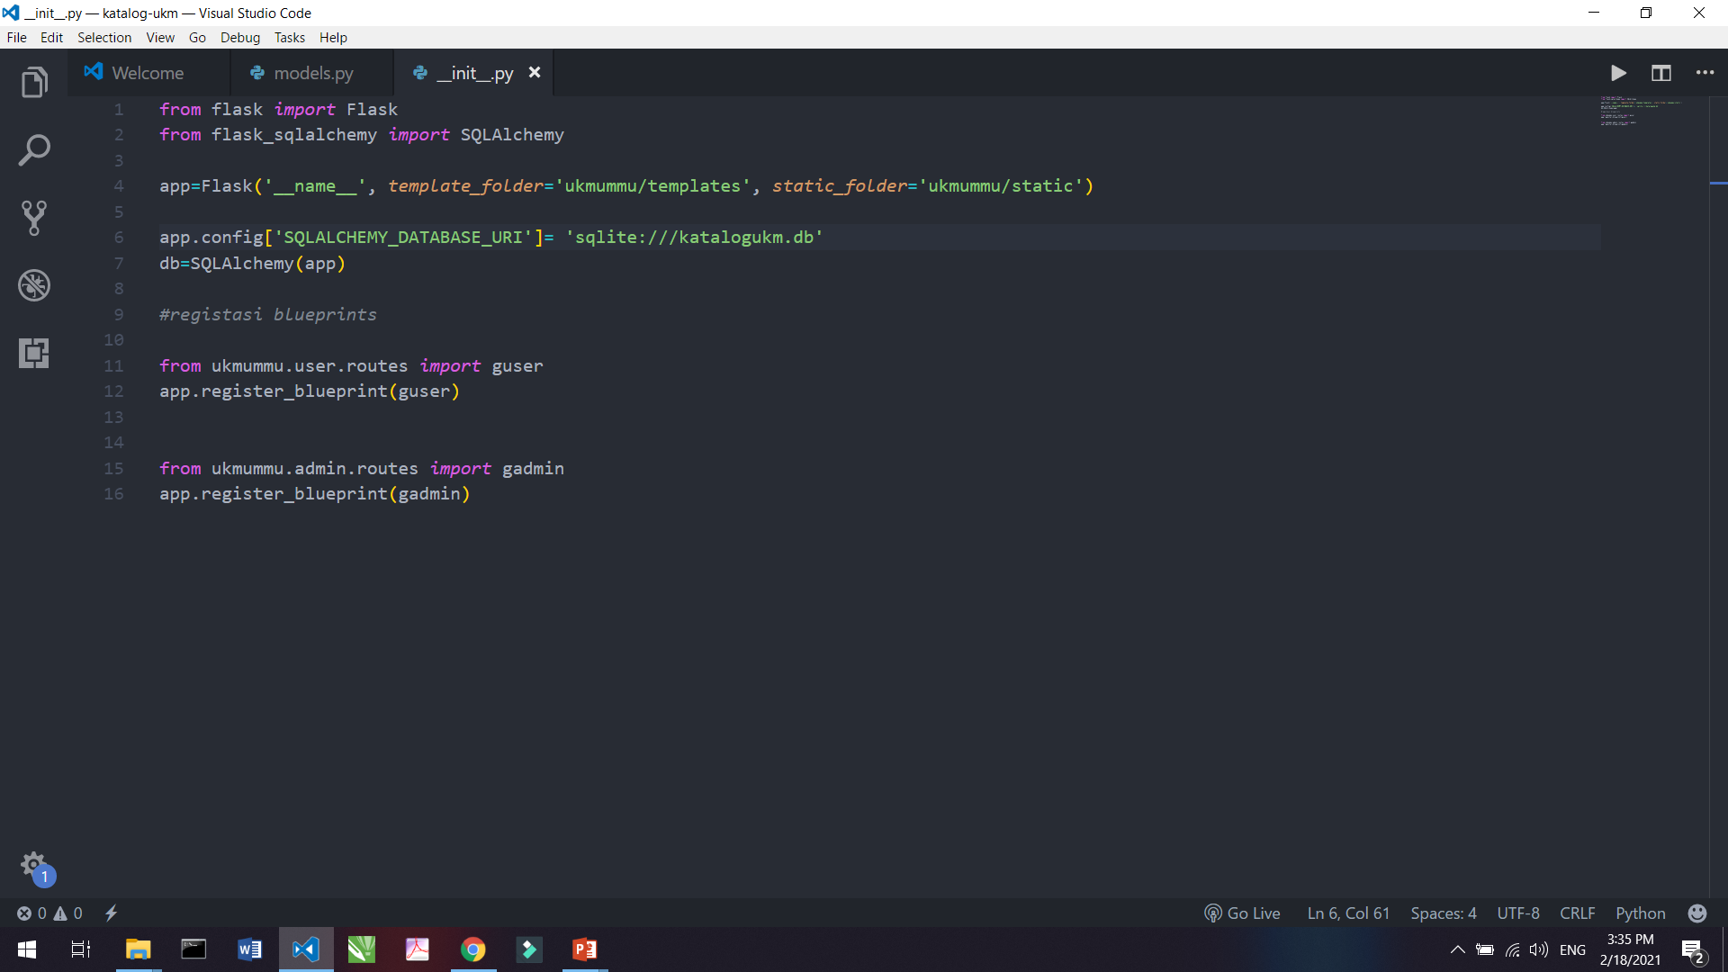
3 Membuat Database
Modul dan tools:
Flask-SQLAlchemy==2.4.1
file: models.py
Katalog-ukm: __init__.py

Slide 5
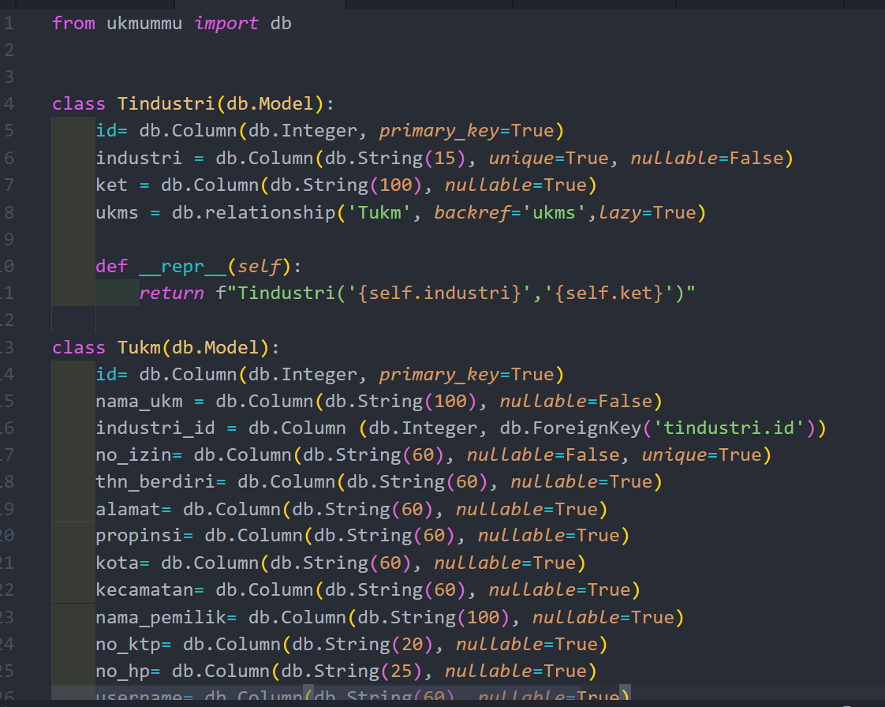
ukmummu-> models.py
Class Tindustri = tabel tindustri
Class Tukm =tabel tukma
Class Tkategori = tabel tkategori
Class Tproduk =tabel tproduk
Class Tadmin = tabel Tadmin

Slide 6
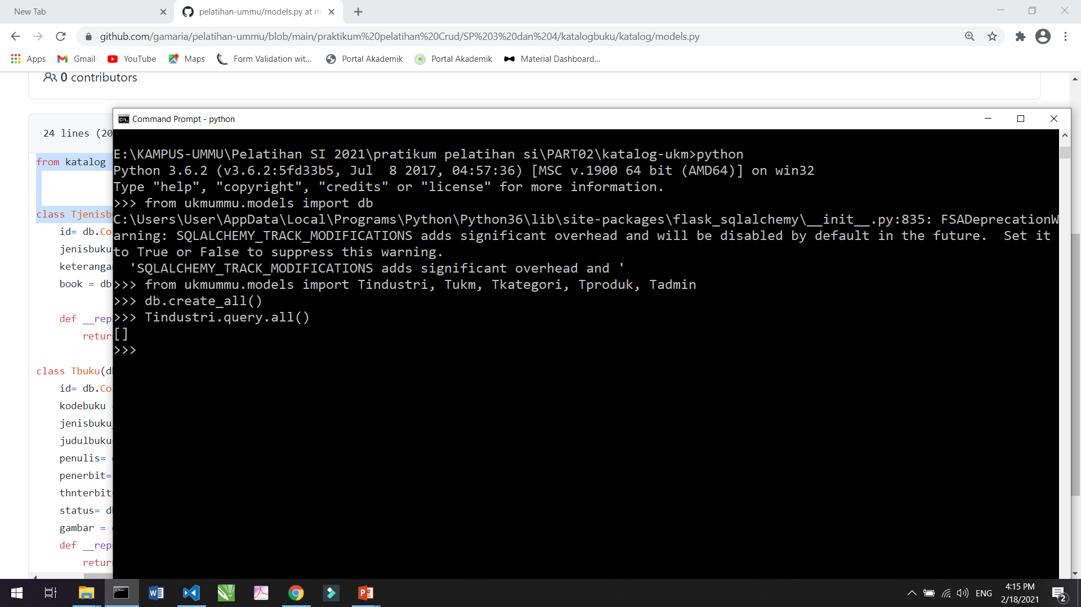
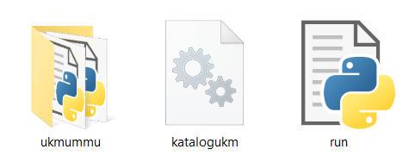
Create database

Slide 7
-UNTUK MENAMBAHKAN TABEL DAN FIELD BARU PADA DATABASE, BISA MENGGUNAKAN 2 CARA YAITU:
Menggunakan FLAKS MIGRATION
Melakukan create kembali seperti contoh di atas saat membuat database baru, dengan cara menghapus file databasenya (contoh: kategoribuku.sql), kemudia menambahkan tabel dan field baru pada models.py dan selanjutnya di create kembali seperti latihan sebelumnya.

Slide 8
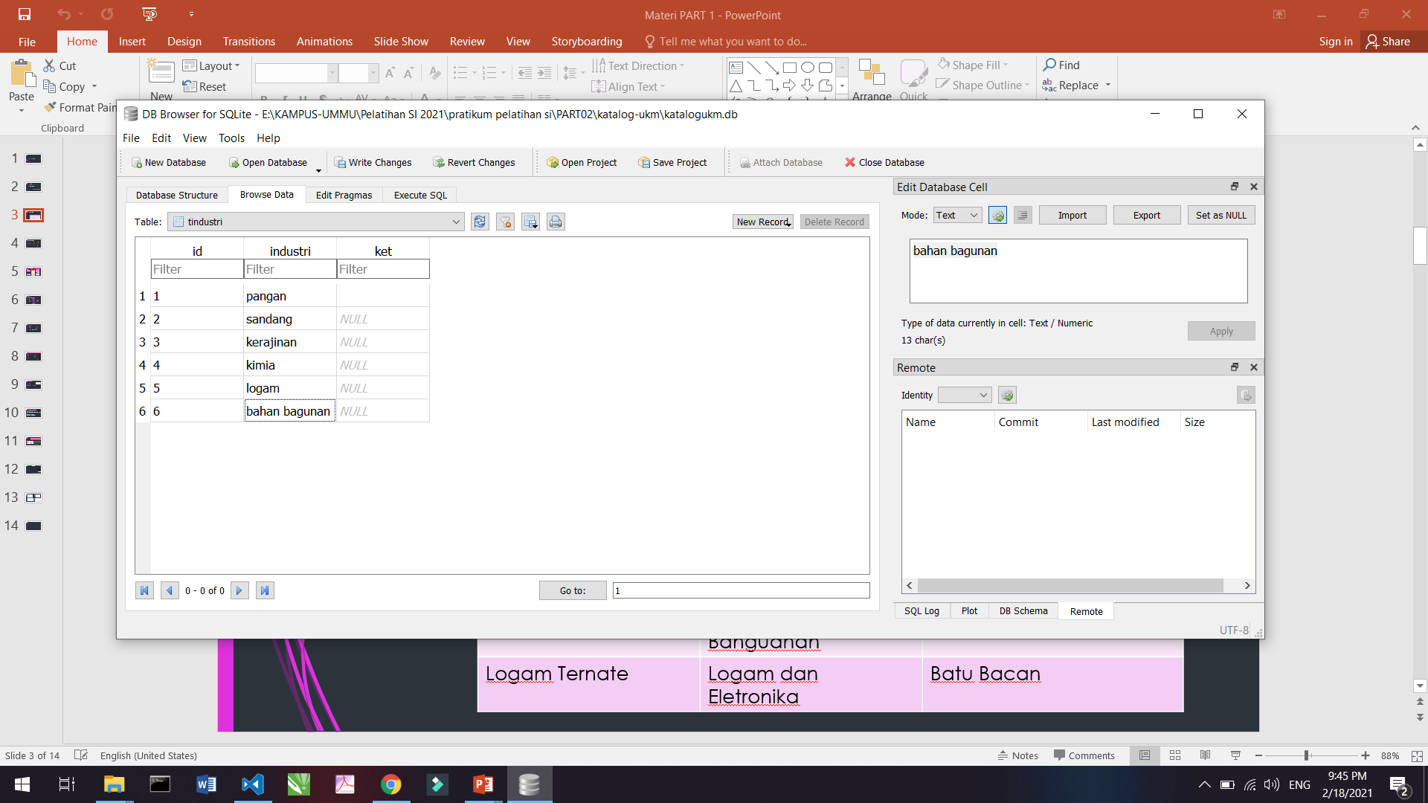
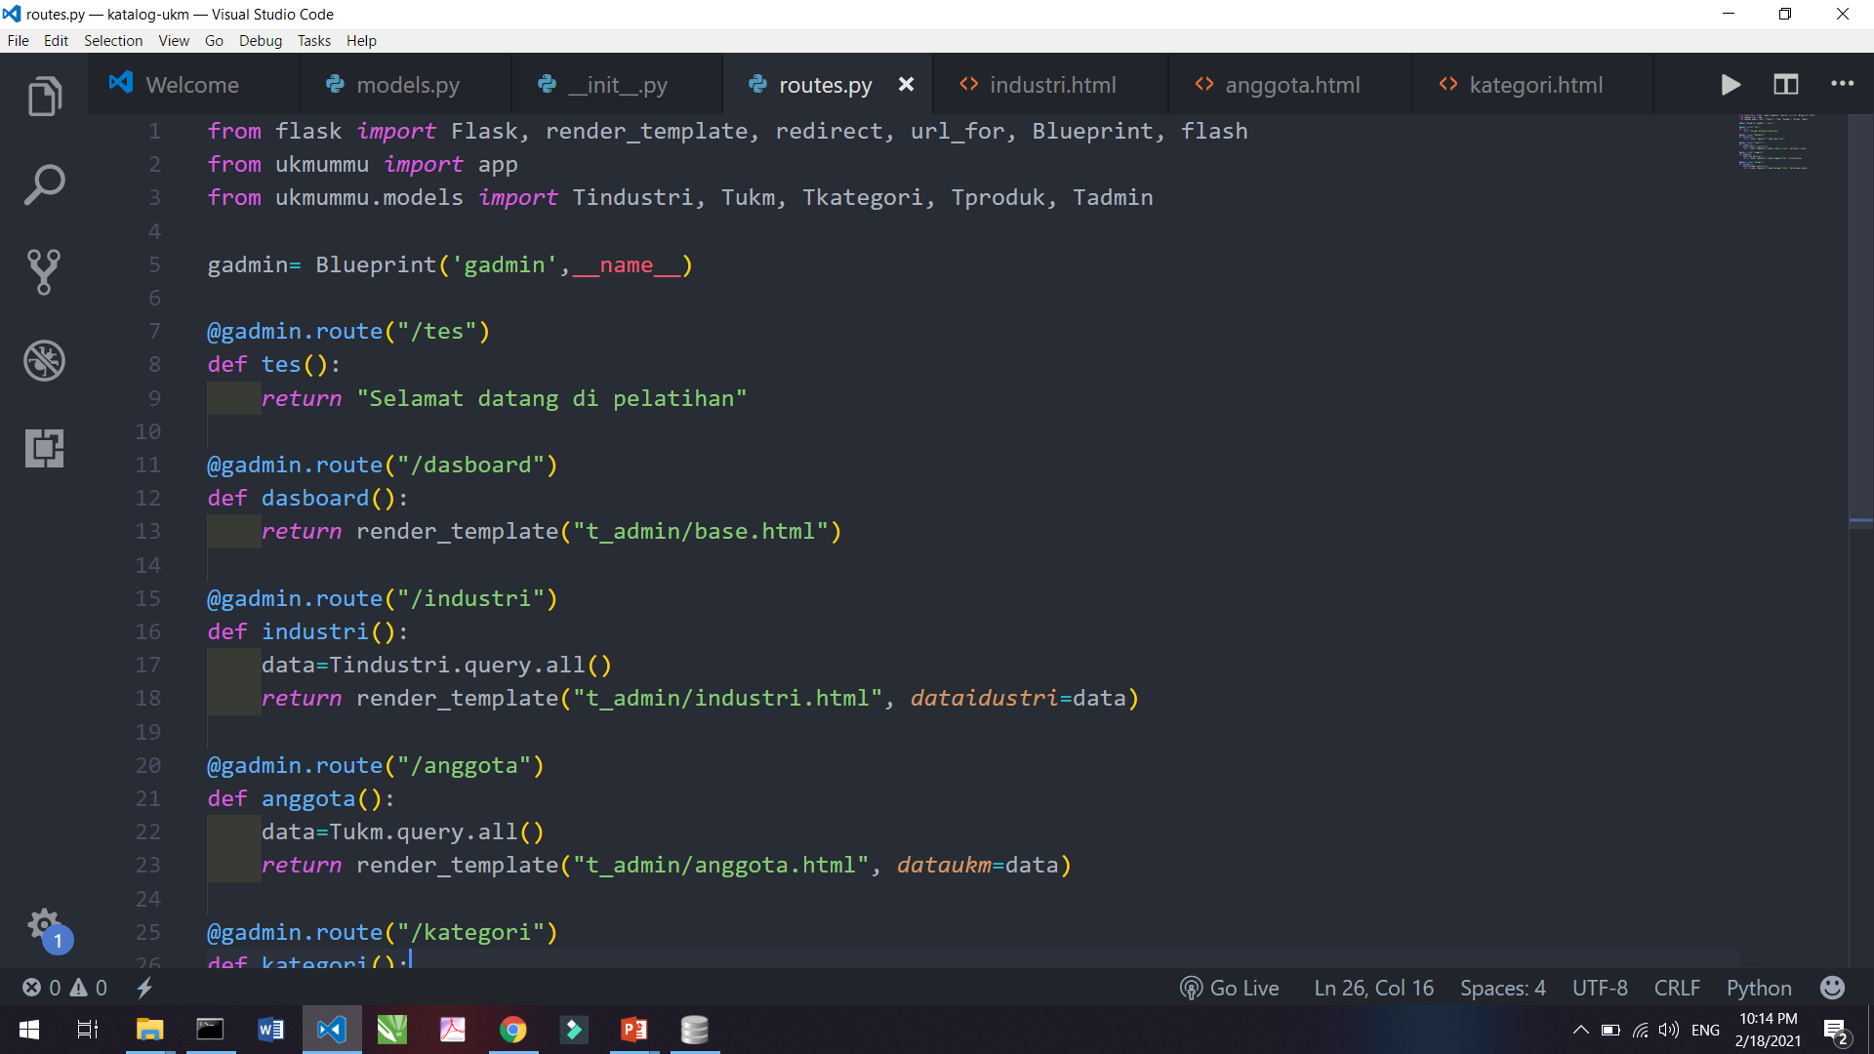
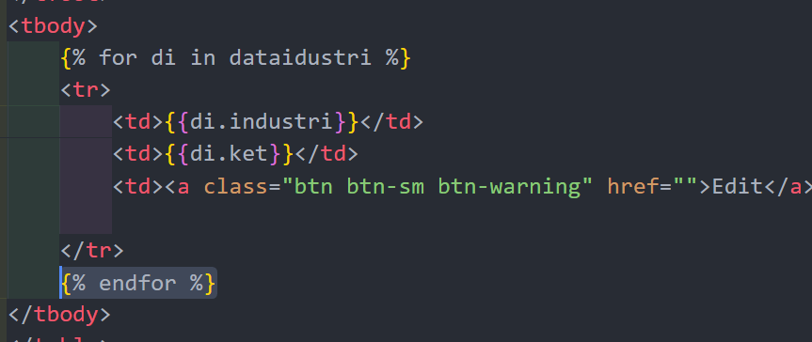
4 Menambahkan Data
1. Masukan data secara manual menggunakan tools sqlitebrowser
admin : routes.py
Broswer
Pilih tabel
New record
Write changes
2. Menampilkan Data Pada Website
Industri.html

Slide 9
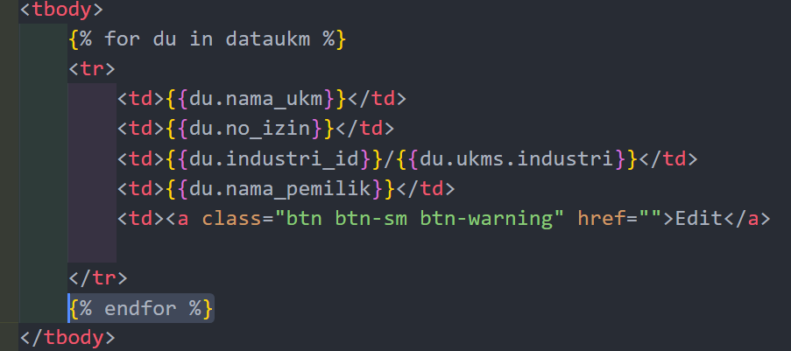
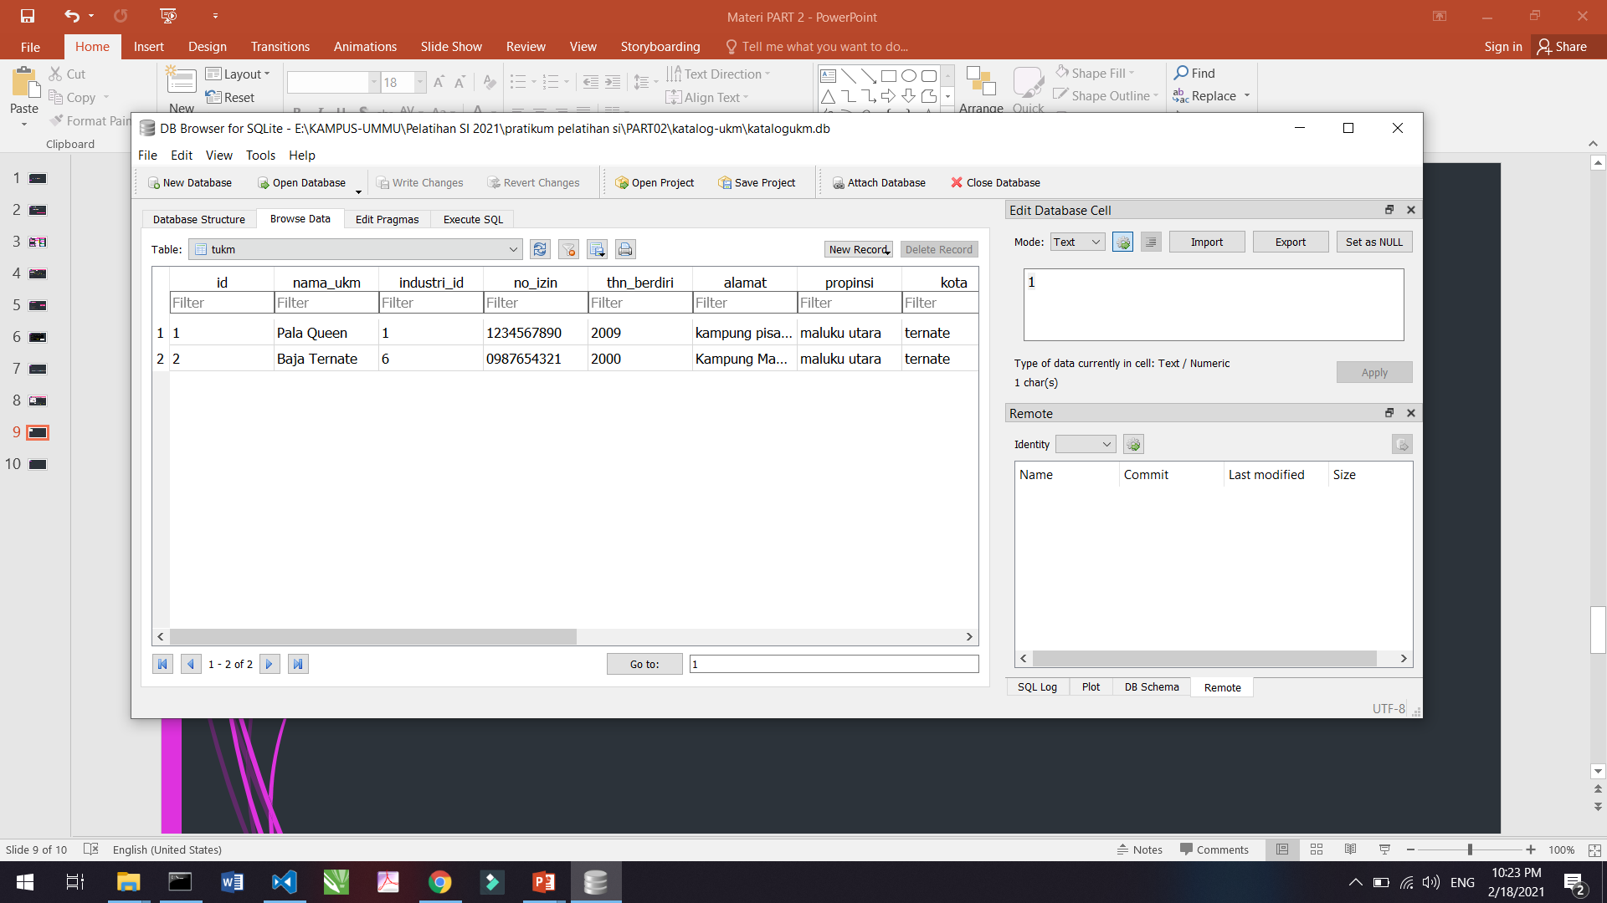
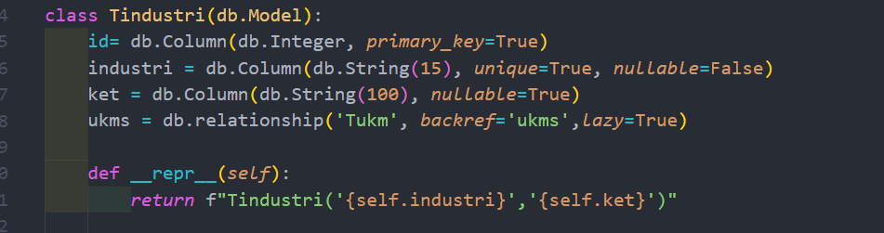
anggota.html

Slide 10
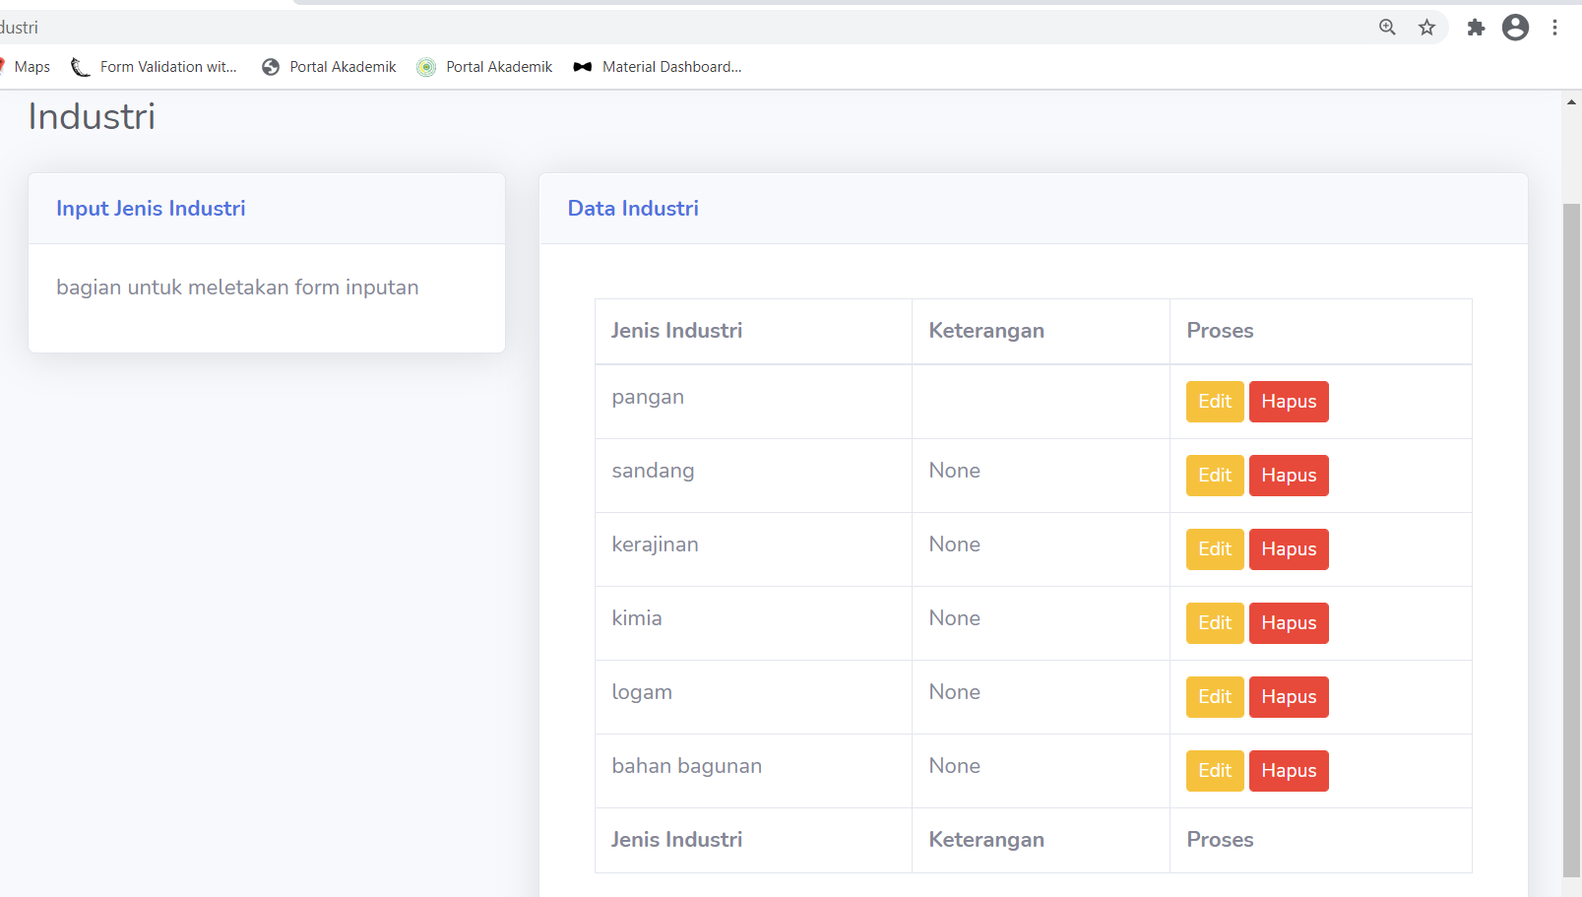
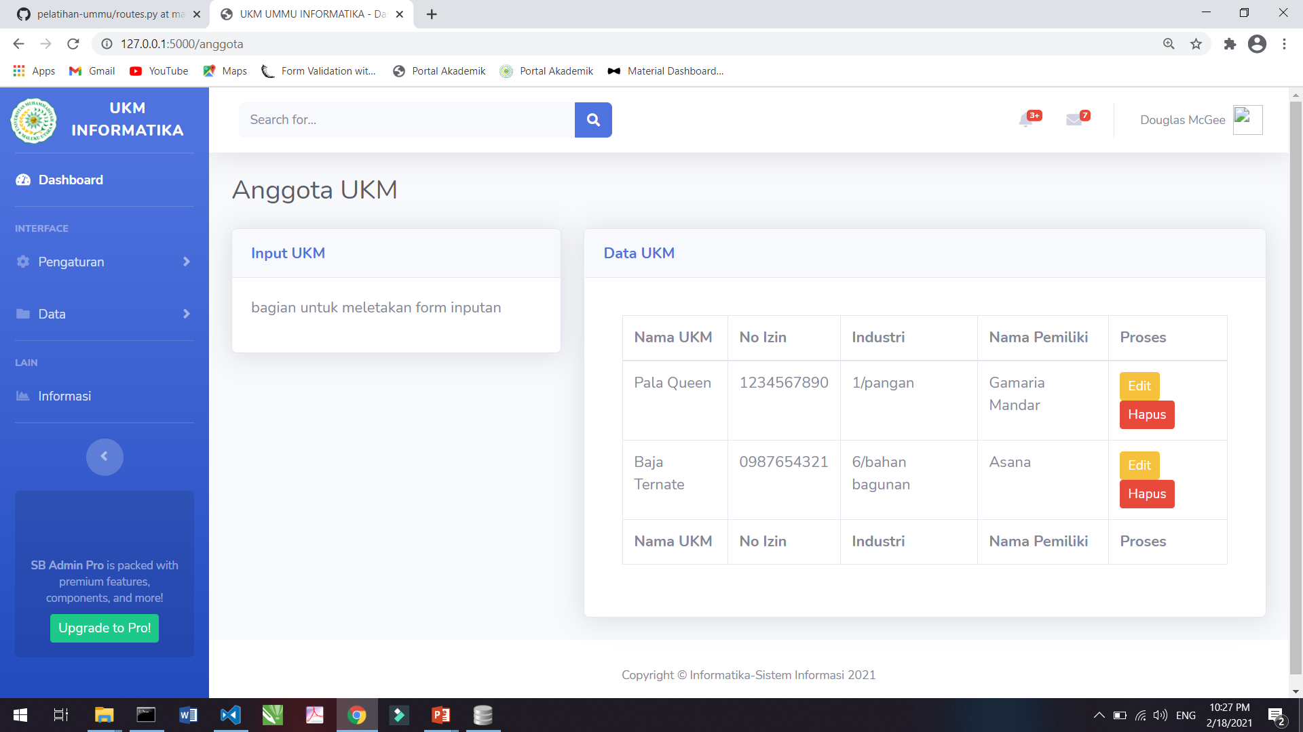
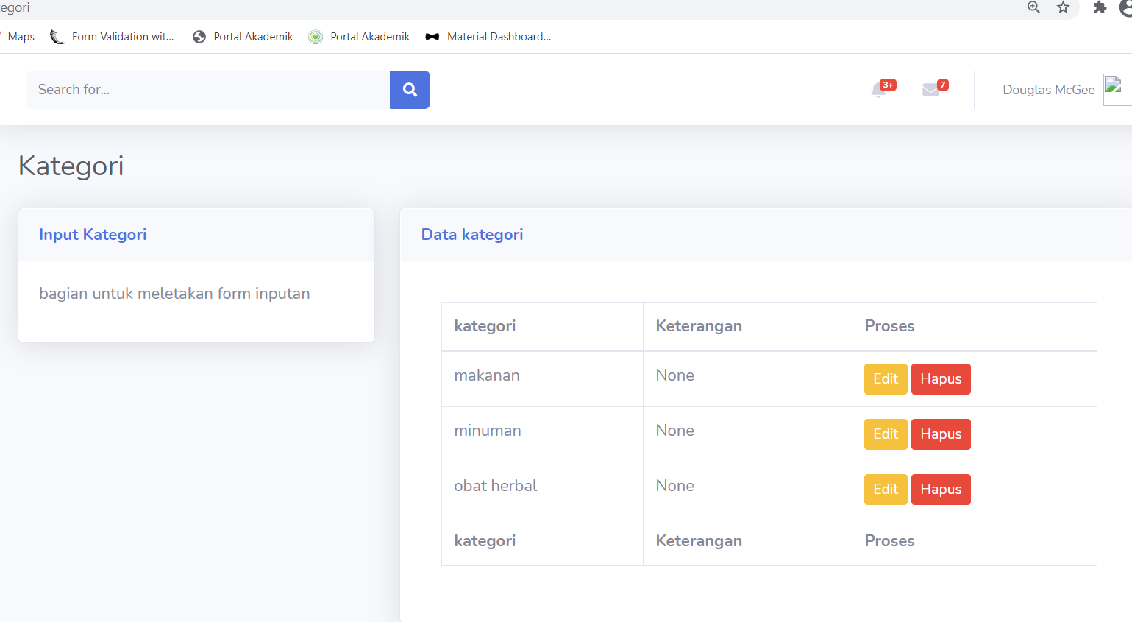

Slide 11
PART 02 END, NEXT PART 03 …

